Slide 1



Python启航班学长带练
连接高校和企业·助力职业教育升级

Slide 2
目 录
CONTENTS
01
02
03
新型斐波那契数列
迷路
包子凑数

Slide 3

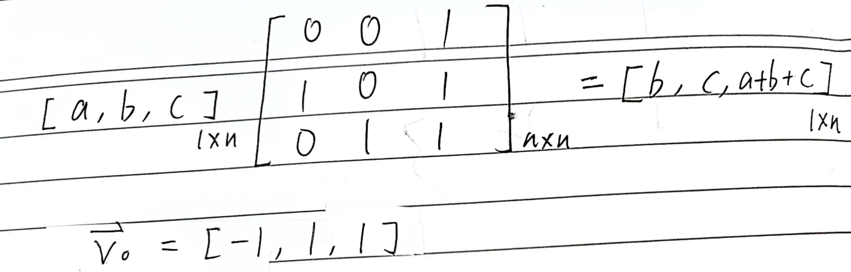
新型斐波那契数列
python版本
【题意分析】
数列 1，2，3 项都是 1
后面每 1 项都是前 3 项之和
求第 n 项
【解题思路】
矩阵快速幂

Slide 4
迷路
python版本
【题意分析】
有向图有 1到 n，n 个节点
从节点 1 出发，恰好在 t 时刻到达节点 n
有多少种不同走发
n <= 10，t <= 10^9
【解题思路】
定理：无权有向邻接矩阵 m 的 t 次幂 M
M[i][j] 为走 t 步，从 i 到 j 所有走法数量
由于题目带权，节点较少
把距离拆成中间节点建图

Slide 5
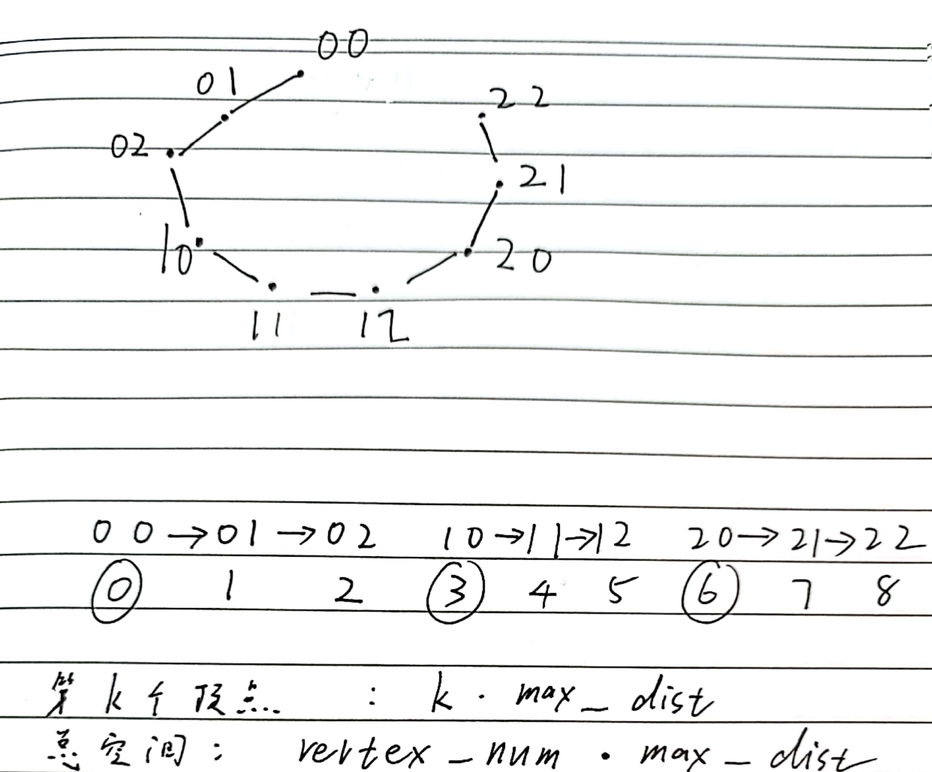
迷路
python版本
【题意分析】
有向图有 1到 n，n 个节点
从节点 1 出发，恰好在 t 时刻到达节点 n
有多少种不同走发
n <= 10，t <= 10^9
【解题思路】
定理：无权有向邻接矩阵 m 的 t 次幂 M
M[i][j] 为走 t 步，从 i 到 j 所有走法数量
由于题目带权，节点较少
把距离拆成中间节点建图

Slide 6
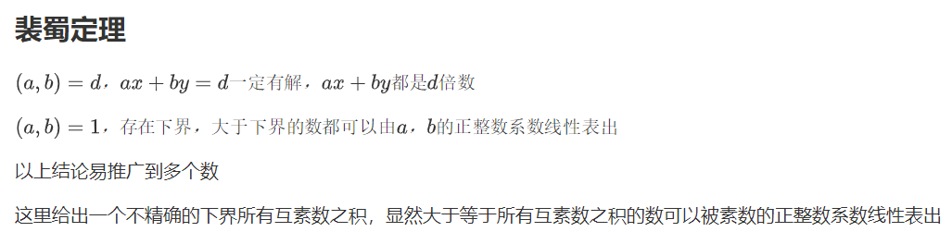
包子凑数
python版本
【题意分析】
给出 n 个不同正整数
问有多少个正整数
不能由它们的自然数线性组合表出
【解题思路】
运算
n 个数若互素，则只有有限情况无法表示
已知上界，打表递推即可

Slide 7

连接高校和企业·助力职业教育升级

